Slide 1









Slide 2




Slide 4





Slide 5

Portifólio de projetos

Slide 6



Slide 7


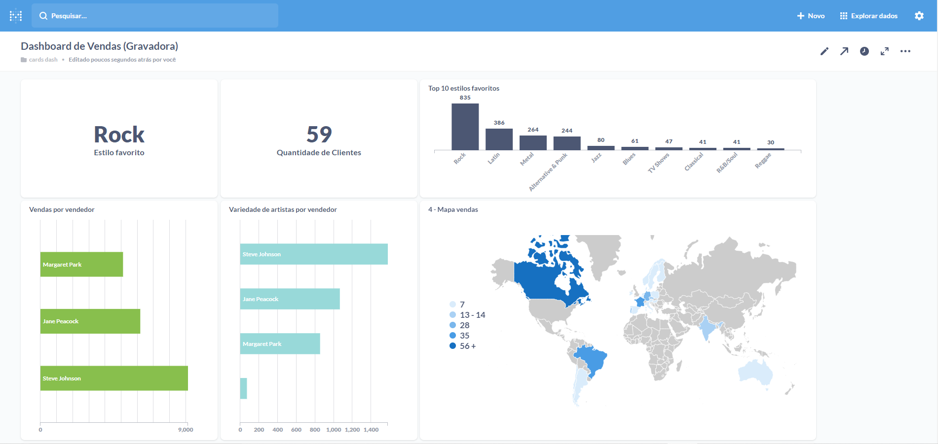

Slide 8



Slide 9


